Slide 1
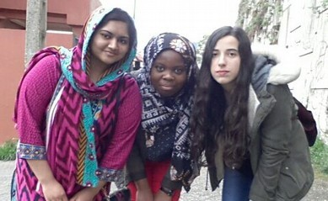
Líquenes como bioindicadores de la contaminación del aire
Enrique Lorenzo y alrededores
Grupo nº 7
Iram Akhtar , Laura Bergantiños Lillo y Esha Omar Muhammed
1º BAC A

Slide 2
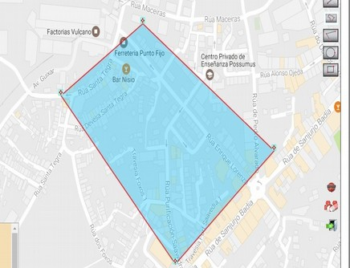
Enrique Lorenzo y alrededores 17/05/2017
Rúa Enrique Lorenzo, 36207 Vigo, Pontevedra, España Latitud: 42.249557 Longitud: -8.699996
Altitud: 33 metros
Superficie: 79.605 m²
Esta zona es un barrio residencial. La mayoría de las casas son viejas, pero también hay construcciones recientes.
Es un área cercana al puerto marítimo, donde suele haber máquinas trabajando. En algunas calles de la zona hay mucho tráfico.

Slide 3
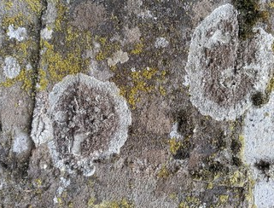
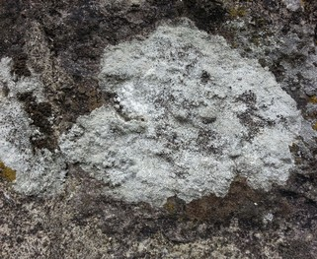
Crustáceos
Crustáceo, inidentificado
Hallado en un muro
Crustáceo, inidentificado
Hallado en un muro

Slide 4
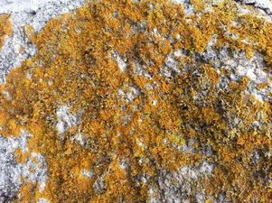
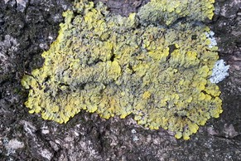
Foliáceos
Foliáceo, Xanthoria parietina
Hallado sobre un muro
Foliáceo, Candelaria
Hallado en un árbol

Slide 5
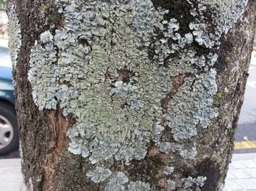
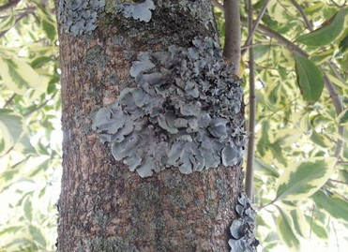
Foliáceos
Foliáceo, Parmelia saxatilis
Hallado en un árbol
Foliáceo, Parmelia tiliacea
Hallado en un árbol

Slide 6
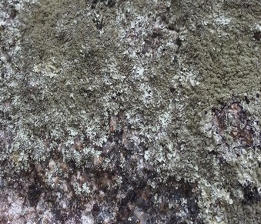
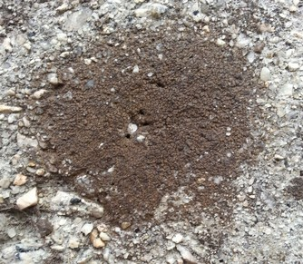
Foliáceos
Foliáceo, inidentificado
Hallado sobre un muro
Foliáceo, inidentificado
Hallado sobre un muro

Slide 7
Conclusión
Según los líquenes hallados (Xanthoria, varios tipos de Parmelia...), para el estudio de la contaminación del aire en la zona de Enrique Lorenzo deducimos que el nivel de SO₂ en la zona estudiada es de unos 45 µg/m³.
Para llegar a esta conclusión usamos de modelo la tabla que aparece a continuación, la cual nos muestra la gradualidad de contaminación del aire según los niveles de SO₂.
Teniendo en cuenta los tipos de líquenes hallados y la comparación de los mismos con la tabla, se puede decir que existe contaminación, pero no es excesiva.

Slide 8
Cantidad de SO2 (µg/m3) | Líquenes que se encuentran
150 o más | No hay líquenes
125 | Lecanora
70 - 125 | Crustáceos
60 - 70 | Lecanora, Xantoria, Physcia
45 | Parmelia borreri, Parmelia caperata, Xanthoria
35 | Parmelia perlata, Anaptychia
Menos de 35 | Usnea florida, Ramalina, Evernia, Lobaria pulmonaria
Sin O2 | Graphis, Usnea florida, Lobaria, Teloschistes

Slide 9
Incidencias
El primer día que tratamos de realizar la búsqueda de líquenes llovió.
Las personas que había en la calle no entendían que hacíamos al vernos observando muros y árboles de cerca. Amablemente les explicamos en que consistía el proyecto a algunos de ellos.
Uno de los sobres que contenían las muestras fue extraviado, pero logramos encontrarlo.

